Slide 1
Troponina T e Peptide
Natriuretico B:
utili nel predire la prognosi
nei pazienti in lista attesa per la CRT
Vittorio Emanuele
Cardiologia UMG

Slide 2
BNP – Biologia

Slide 3
BNP - Significato
Il BNP possiede un alto valore predittivo negativo per lo scompenso cardiaco (basso rischio di falsi negativi).
I valori di BNP sono correlati anche alla gravità dello scompenso e della prognosi
Dal momento che i livelli di BNP rappresentano un fattore predittivo di morte e di eventi cardiovascolari in pazienti senza pregressa diagnosi di cardiopatia, l'esame viene considerato un possibile mezzo di screening per la presenza di scompenso cardiaco.
Nei pazienti con scompenso cardiaco la misurazione dei livelli di BNP rappresenta un mezzo potenzialmente utile per monitorare la risposta al trattamento

Slide 4
BNP - Diagnosi

Slide 5
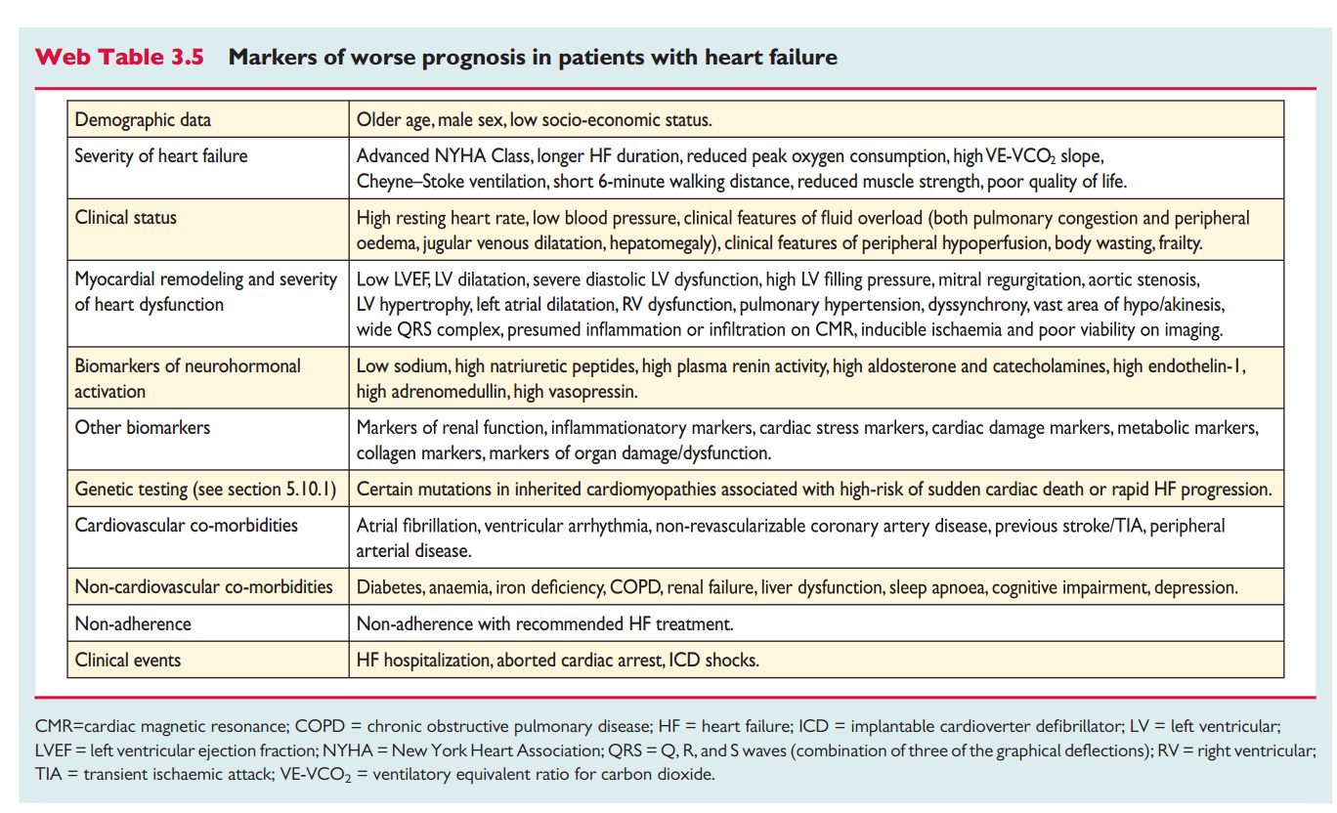
BNP - Prognosi

Slide 6
BNP - Stratificazione

Slide 12
HF CRONICA

Slide 13
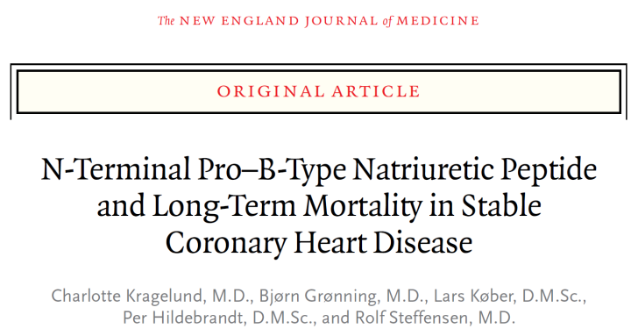
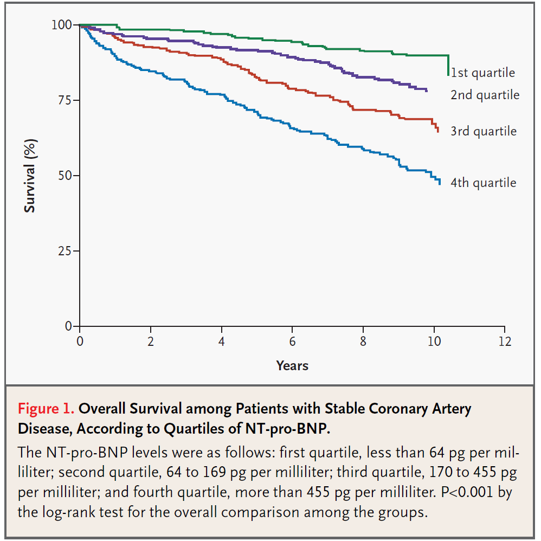
CHD STABILE

Slide 14
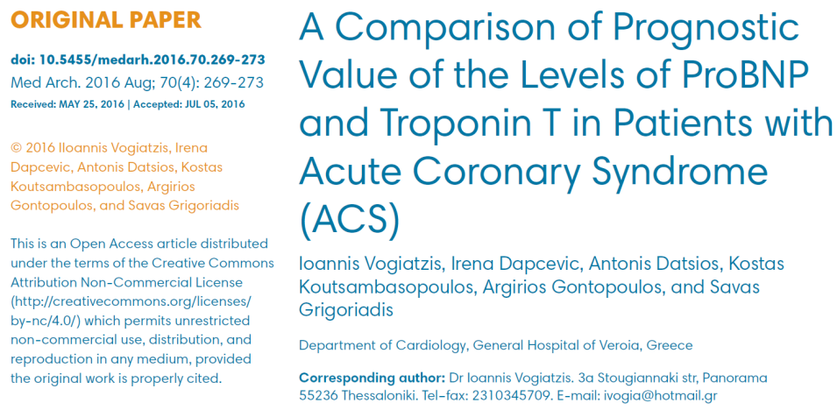
CHD ACUTA

Slide 15
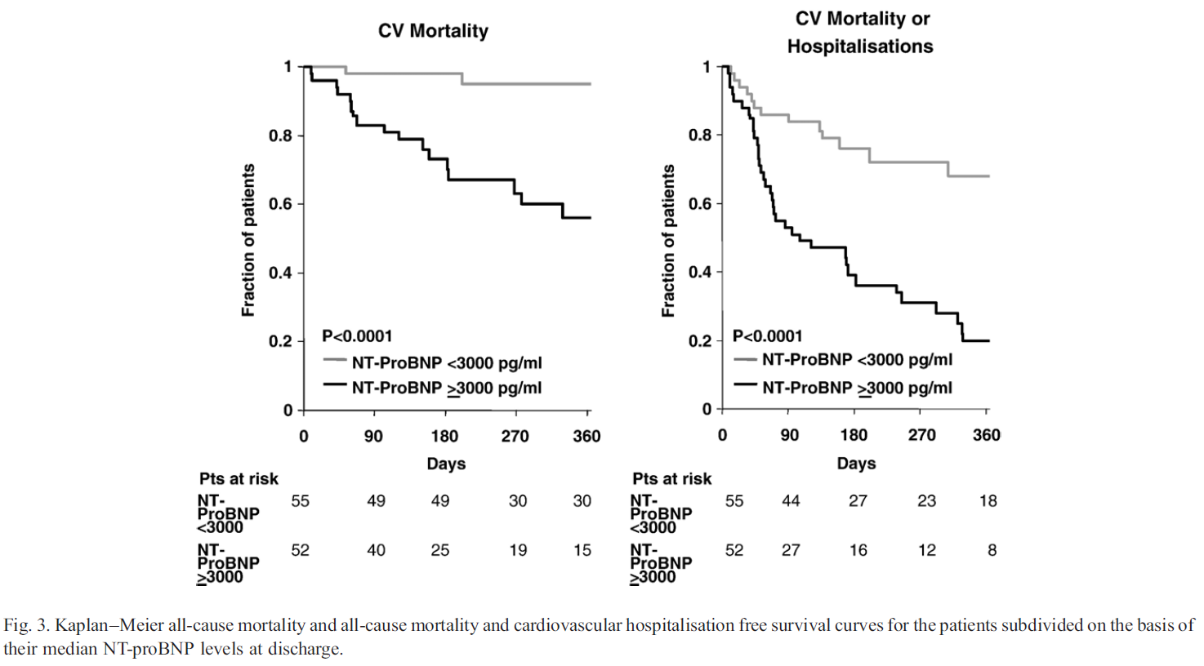
HF ACUTA

Slide 16
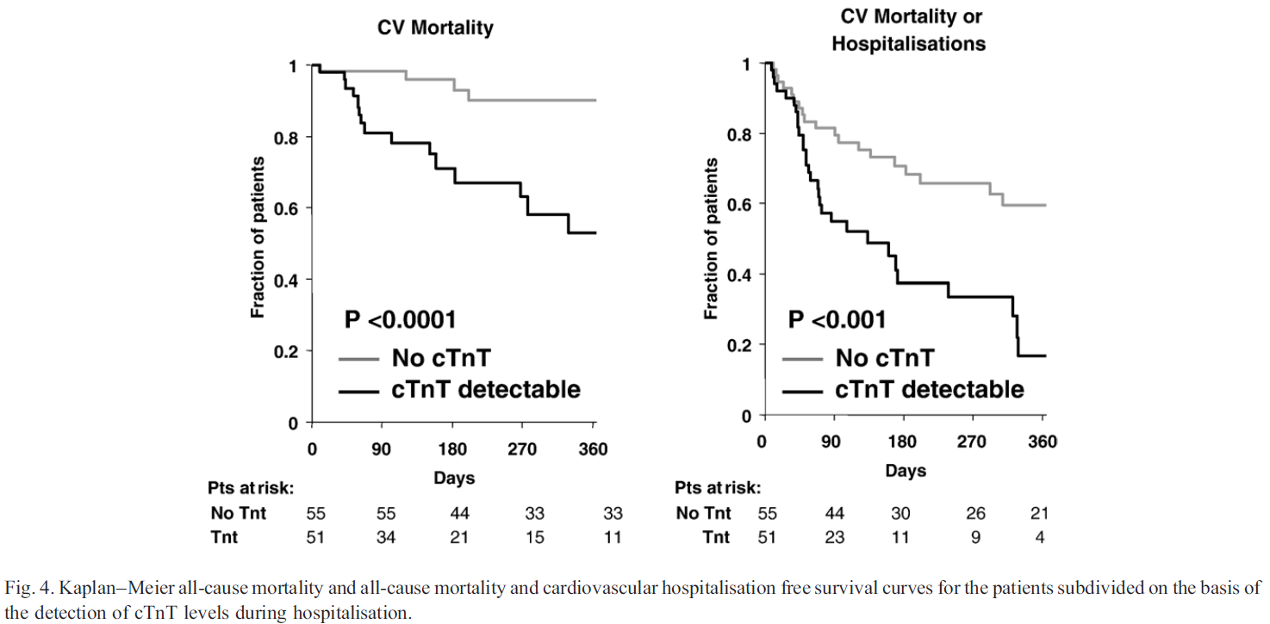
HF ACUTA

Slide 17
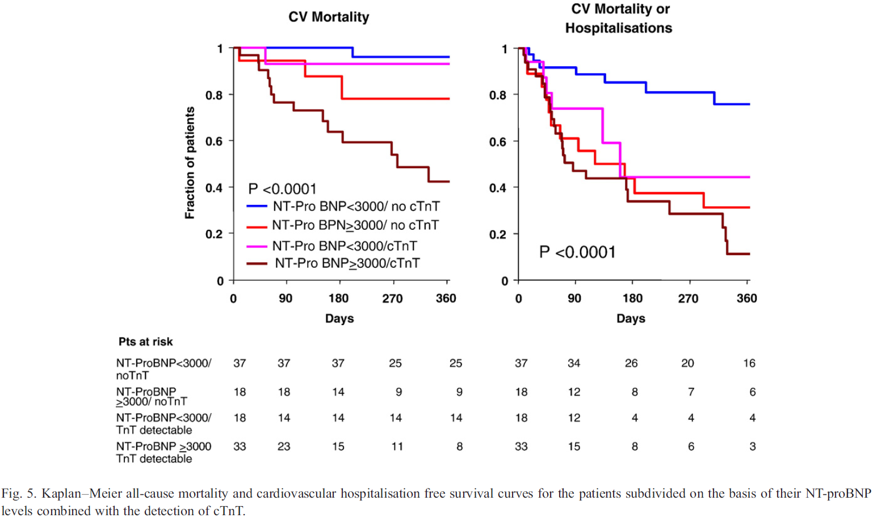
HF ACUTA

Slide 18
HF CRONICA

Slide 19
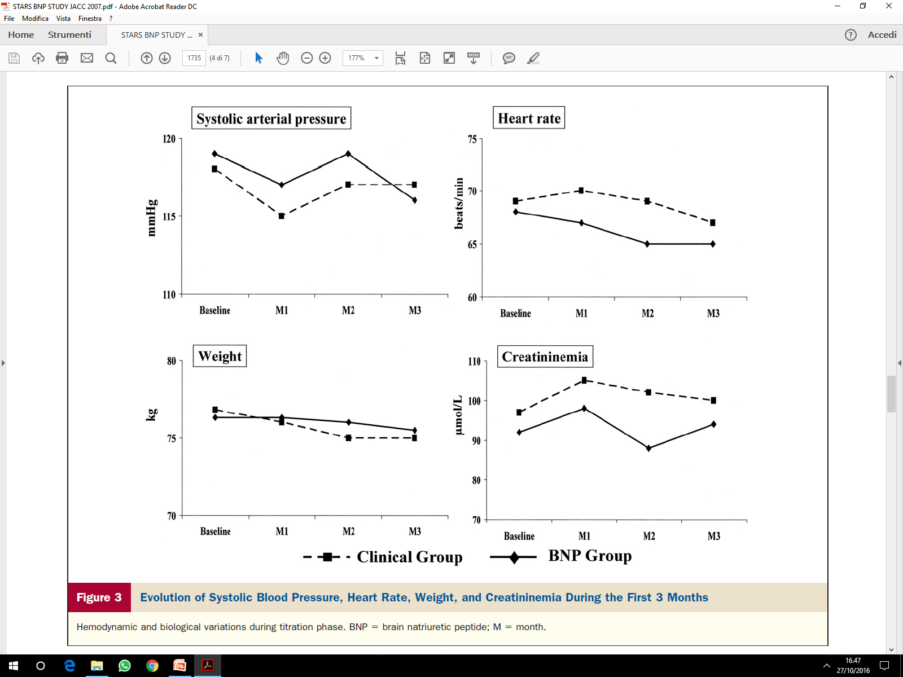
HF CRONICA

Slide 20
…quindi il BNP
Diagnosi HF
Prognosi HF
Stratificazione HF
Guidare modifiche terapia HF
In HF acuta e in cronica
…PZ in Lista Attesa CRT/D ?

Slide 21
Il sottoscritto DR V EMANUELE
ai sensi dell’art. 3.3 sul Conflitto di Interessi, pag. 17 del Reg. Applicativo dell’Accordo Stato-Regione del 5 novembre 2009,
X dichiara che negli ultimi due anni NON ha avuto rapporti diretti di finanziamento con soggetti portatori di interessi commerciali in campo sanitario
che negli ultimi due anni ha avuto rapporti diretti di finanziamento con i seguenti soggetti portatori di interessi commerciali in campo sanitario:

